Slide 1
Определение фазового перехода в NP-трудной задаче коммивояжера
Санкт-Петербургский государственный электротехнический
университет «ЛЭТИ» им. В.И. Ульянова (Ленина)
Докладчик: Шаврин Алексей Павлович
Санкт-Петербург, Россия, 2025
Notes:
Не все задачи в теории алгоритмов могут быть решены за полиномиальное время. Существует подкласс задач, известных как NP-трудные задачи, которые требуют экспоненциального времени для нахождения решений. К числу таких задач относится и задача коммивояжера. Ситуация усугубляется наличием фазовых переходов, которые представляют собой резкое увеличение сложности решения задачи в зависимости от изменения контрольных параметров.

Slide 2
Цель и задачи
Цель - разработка алгоритма для определения фазового перехода в NP-трудной задаче коммивояжера.
Задачи:
1. Обзор существующих инструментов определения фазовых переходов.
2. Определение критериев сравнения инструментов определения фазовых переходов.
3. Сравнение выбранных инструментов по выбранным критериям.
4. Разработка математической модели, описывающей определение фазового перехода в задаче коммивояжера.
5. Реализация определения заданного фазового перехода на основе описанной математической модели.
Notes:
Поэтому была поставлена цель: разработать алгоритм для определения фазового перехода в NP-трудной задаче коммивояжера, а для достижения поставленной цели были поставлены следующие задачи:
Обзор существующих инструментов определения фазовых переходов.
Определение критериев сравнения инструментов определения фазовых переходов.
Сравнение выбранных инструментов по выбранным критериям.
Разработка математической модели, описывающей определение фазового перехода.
Реализация определения заданного фазового перехода на основе описанной математической модели.

Slide 3
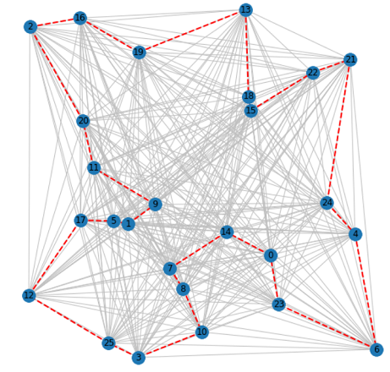
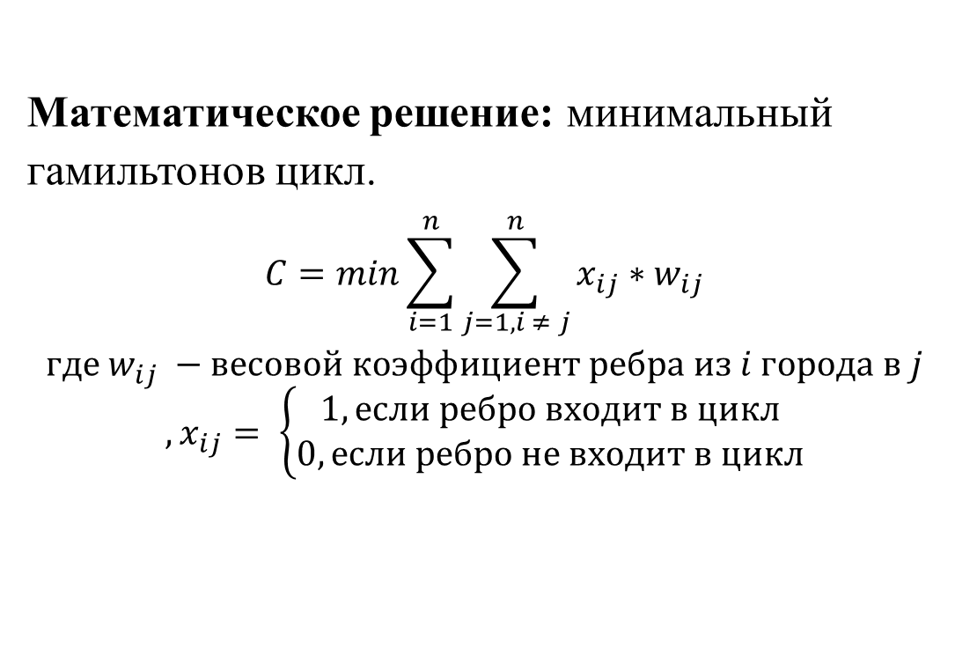
Задача коммивояжера
Математическое решение: минимальный гамильтонов цикл.
$$C=min\sum_{i=1}^{n}{\sum_{j=1, i ≠ j}^{n}{x_{ij}∗w_{ij}}}$$
$$где w_{ij} −весовой коэффициент ребра из i города в j$$
$$, x_{ij}= \left\{\begin{aligned}1, если ребро входит в цикл \\ 0, если ребро не входит в цикл\end{aligned}\right.$$
Notes:
В статье рассматривается задача коммивояжера — одна из классических NP-трудных задач комбинаторной оптимизации,
Есть набор городов, связанных дорогами, и требуется найти кратчайший путь, который проходит через каждый город ровно один раз и возвращается в начальный город.
Математическое решение задачи – минимальный гамильтонов цикл, рассчитываемый по формуле представленной на слайде, $где w_{ij} −весовой коэффициент ребра из i города в j,$ а x_ij – параметр равный 1 если данный путь входит в цикл и 0 если не входит.

Slide 4
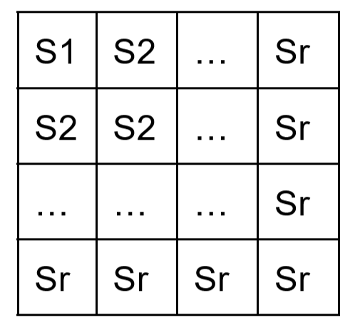
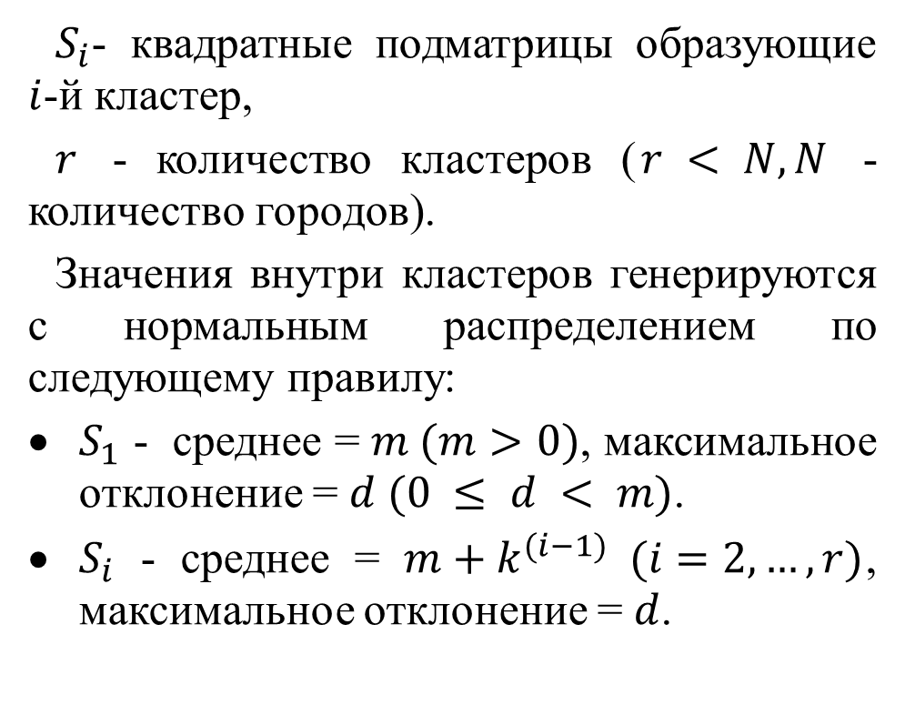
Описание фазового перехода
$S_{i}$- квадратные подматрицы образующие $i$-й кластер,
$r$ - количество кластеров ($r < N, N$ - количество городов).
Значения внутри кластеров генерируются с нормальным распределением по следующему правилу:
$S_{1}$ - среднее = $m (m>0)$, максимальное отклонение = $d (0 ≤ d < m)$.
$S_{i}$ - среднее = $m+k^{(i−1)} (i=2,…,r)$, максимальное отклонение = $d$.
Notes:
В рамках данной работы рассматривается фазовый переход, основанный на топологии в весовой матрице, общий вид которой представлен на слайде.
Где $S_{i}$- квадратные подматрицы образующие $i$-й кластер, а $r$ - количество кластеров ($меньшее количества городов$). Значения внутри кластеров генерируются с нормальным распределением по следующему правилу:
В 1 кластере - среднее значение обозначим за $m (при этом m>0)$, а максимальное отклонение обозначим за $d ( при этом 0 ≤ d < m)$.
В i кластере - среднее значение считается по формуле: $m+k^{(i−1)} (где i=2,…,r)$, а максимальное отклонение равно $d$.

Slide 5
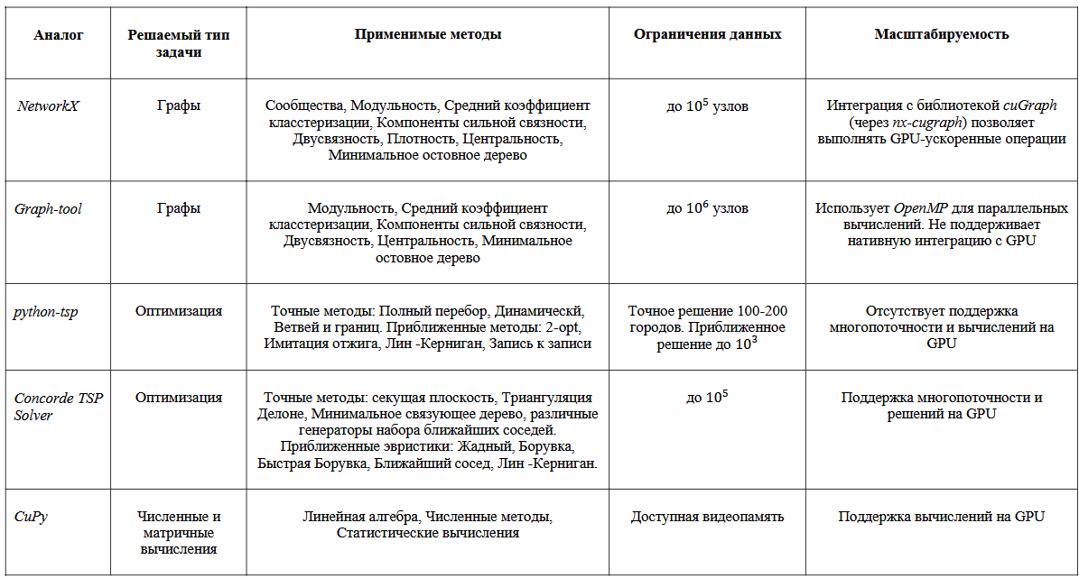
Сравнение аналогов
Notes:
В роли сравнительных аналогов были рассмотрены библиотеки, применяемые для решения задачи коммивояжера, работы с графами и научных вычислений.
Рассмотренные аналоги сравнивались по таким критериям как: решаемый тип задачи, применимые методы, ограничения на данные и масштабируемость.
Анализируя результаты таблицы, были сделаны выводы:
Библиотеки направленные на решение задачи оптимизации не предоставляют инструментов анализа входных данных.
NetworkX содержит большее количество основных методов анализа, чем graph-tool, что является преимуществом при рассмотрении данного аналога в качестве решения поставленной задачи.
Наиболее универсальным аналогом является библиотека CuPy, которая предоставляет набор инструментов для линейной алгебры и численных методов.

Slide 6
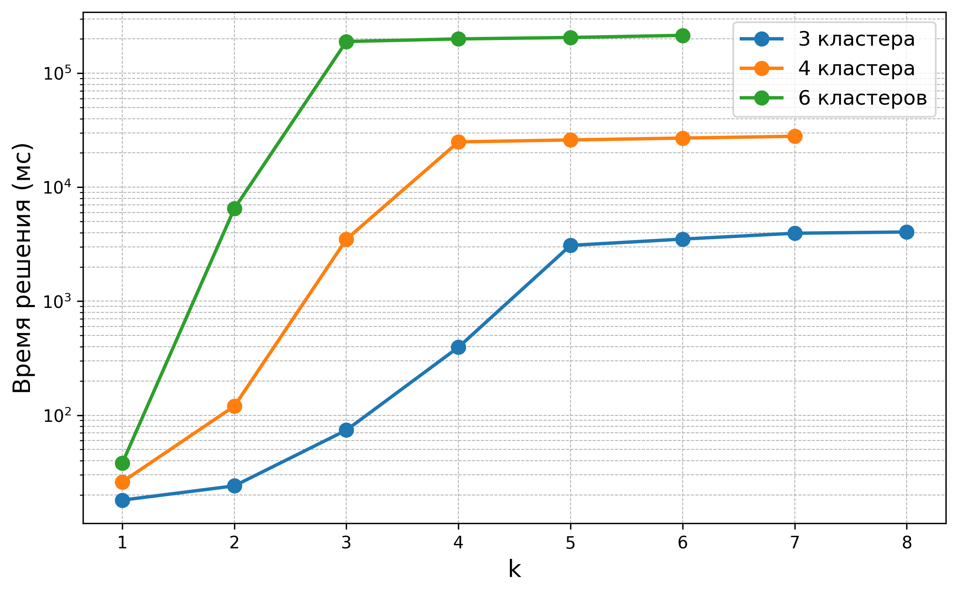
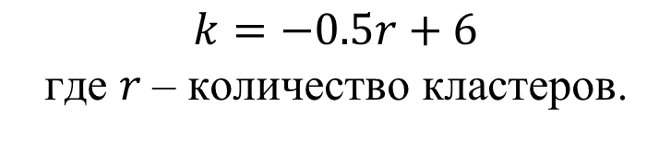
Фазовый переход
Проверены зависимости возникновения фазового перехода от:
Количества кластеров равного размера.
Размеров кластеров.
Количества городов.
Зависимость параметра k от количества кластеров.
$$k=−0.5r+6$$
$$\text{где }r\text{ – количество кластеров}\text{.}$$
Notes:
С целью определения параметра, влияющего на появление фазового перехода в данной топологии были проверены зависимости возникновения фазового перехода от:
Количества кластеров равного размера.
Размеров кластеров.
Количества городов.
Была выявлена зависимость между коэффициентом $k$ и количеством кластеров, которая представлена на слайде.

Slide 7
Описание решения
Алгоритм:
Предобработка матрицы весов (переход к матрице признаков + нелинейное понижение размерности).
Кластеризация обработанных данных (K-means + Silhouette coefficient).
Проверка корректности группировки кластеров и вычисление их характеристик.
4. Оценка характеристик кластеризации.
Notes:
Исходя из определенной зависимости и топологии фазового перехода был разработан алгоритм определения фазового перехода, который состоит из 4х основных шагов:
Предобработка матрицы весов.
Матрица весов преобразуется к матрице признаков, где каждая строка - набор признаков для $i$-го города. Каждый признак – весовой коэффициент ребра исходящего или входящего в i-й город. После преобразования применяется алгоритм t-SNE для нелинейного понижения размерности до 2х признаков. (данный параметр был подобран опытным путем, при котором выбранный метод кластеризации показывал наилучшие результаты)
Кластеризация обработанных данных.
Кластеризация выполняется с использованием одного из самых популярных алгоритмов кластеризации, k-средних, а в качестве метода оценки качества кластеризации использовался коэффициент силуэта. Значение силуэта показывает, насколько объект похож на свой кластер по сравнению с другими кластерами.
Проверка корректности группировки кластеров и вычисление их характеристик.
На данном этапе необходимо проверить что внутри одного кластера находятся только соседние города по матрице весов. Если проверка на корректность группировки кластеров пройдена, то далее по каждому кластеру вычисляются средние значения и коэффициент $k^{i−1}$ для всех кластеров кроме 1-го.
Оценка характеристик кластеризации.
После вычисленных характеристик по каждому кластеру вычисляется общее значение k, как среднее по всем кластерам. Полученный коэффициент $k$, сравнивается с пороговым значением. В случае если он равен или превосходит ожидаемый коэффициент, считается, что был обнаружен фазовый переход в представленных входных данных.

Slide 8
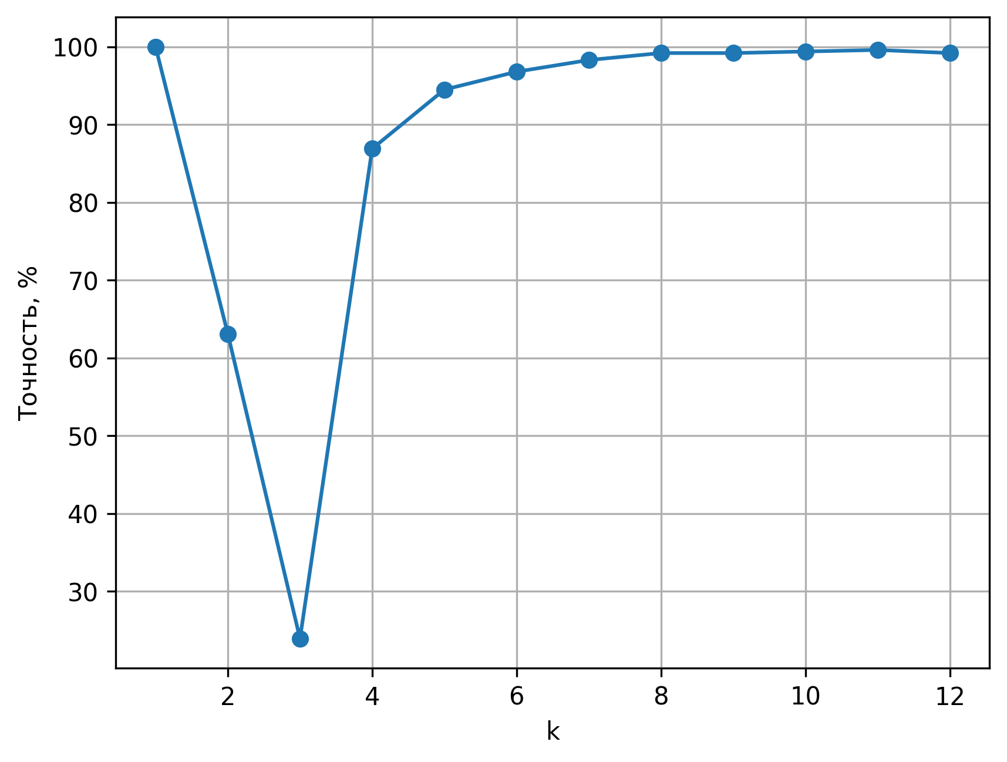
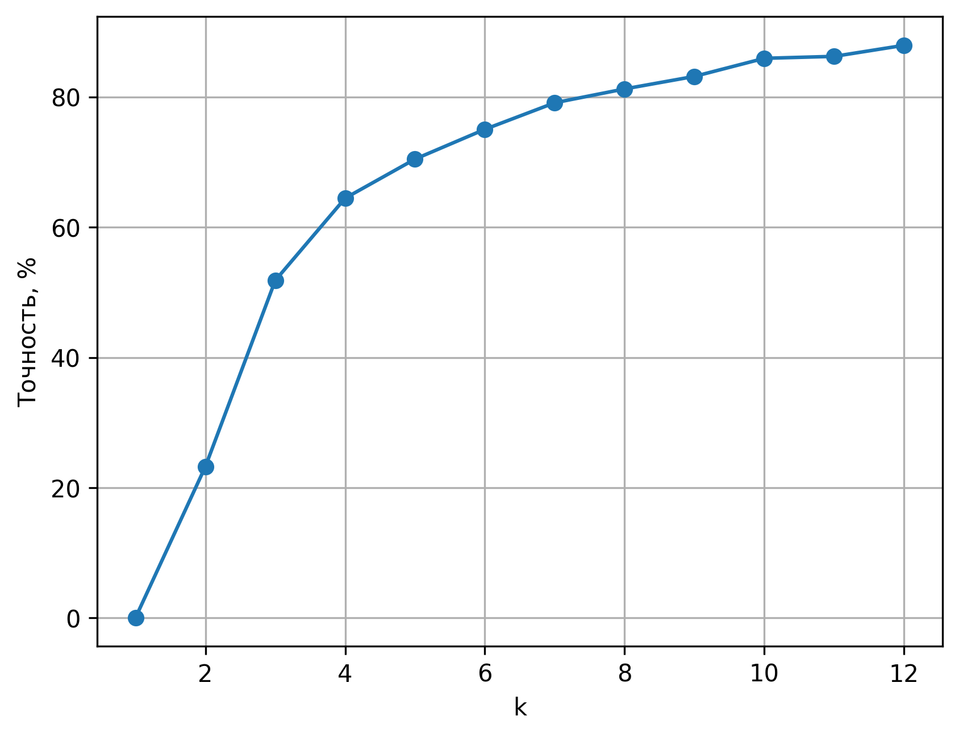
Исследование решения
Точность определения фазового перехода от параметра k.
Точность определения количества кластеров перехода от параметра k.
Notes:
С целью проверки точности определения фазового перехода был проведен ряд исследований.
Проведена оценка точности предсказания фазового перехода для различных значений параметра $k$ и представлена на слайде слева. Как видно из графика при значениях параметра $k = 2, 3, 4$ разработанный алгоритм выдает наименее точные результаты, а при значениях $k = 3$ более 75% ложных срабатываний. Однако при $k >= 4$ точность составляет свыше 85%. (Под точностью понимается количество совпадений истинного значения наличия фазового перехода с предсказанным для заданного параметра $k$. Истинными считаются значения отсутствия фазового перехода при $k < 4$ и наличие фазового перехода при $k >= 4.$)
Проведена оценка точности предсказания кластеров для различных значений параметра $k$ и представлена на слайде справа. Как видно из графика точность при значениях параметра $k < 5$ меньше 70% и значительно снижается с уменьшением этого параметра. Таким образом точность определения количества кластеров при параметре k = 2, 3, 4 мала, что является причиной малой точности общего предсказания разработанной модели и ложных срабатываний при параметре $k = 3$. (Под точностью понимается количество совпадений истинного количества и состава кластеров в сгенерированных данных ($r = 4$) с предсказанным для заданного параметра k.)

Slide 9
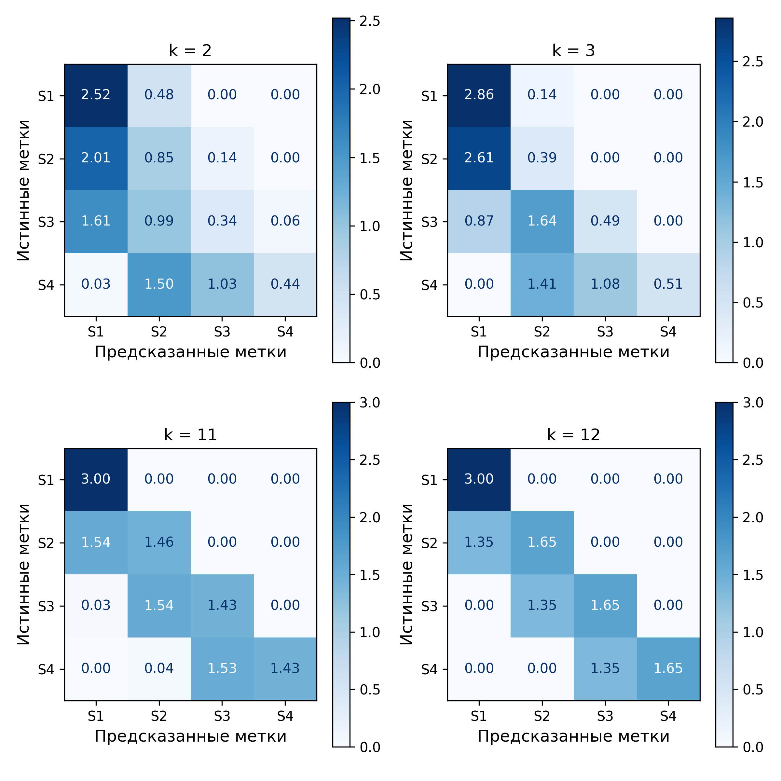
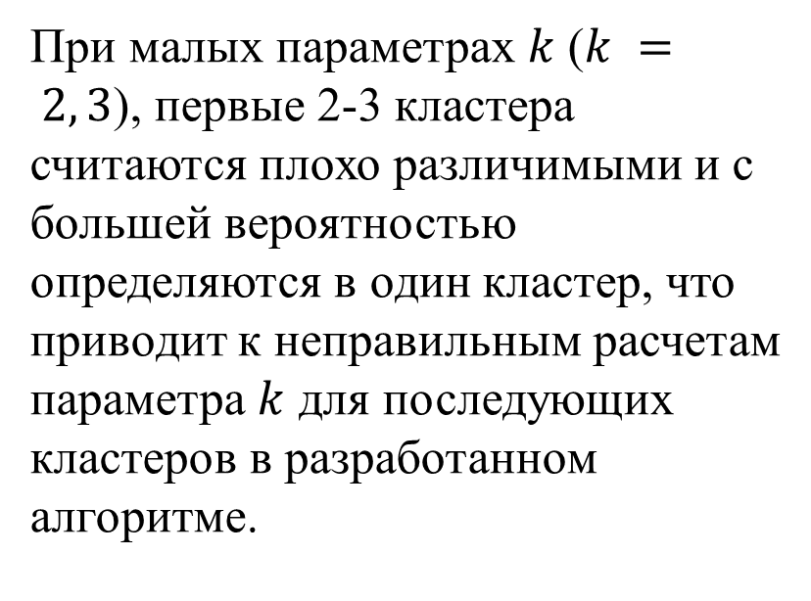
Исследование решения
При малых параметрах $k$ ($k = 2, 3$), первые 2-3 кластера считаются плохо различимыми и с большей вероятностью определяются в один кластер, что приводит к неправильным расчетам параметра $k$ для последующих кластеров в разработанном алгоритме.
Матрицы ошибок кластеризации для параметра k.
Notes:
Рассчитаны матрицы ошибок для выявленных кластеров (истинное количество кластеров 4) и представлены на слайде. Как видно при малых параметрах $k$ ($k = 2, 3$), первые 2-3 кластера считаются плохо различимыми и с большей вероятностью определяются в один кластер. Данная проблема приводит к неправильным расчетам параметра $k$ для последующих кластеро. Также на представленном рисунке видно, что при больших значениях $k$ ($k = 11, 12$), точность верной кластеризации увеличивается.

Slide 10

Исследование решения
Преимущества:
Точность определения перехода свыше 85% при параметре $k$ не находящемся вблизи граничного значения.
Недостатки:
Плохое разделение схожих кластеров, что переносит ошибки на дальнейшее определение возникновения фазового перехода.
Не масштабируемость алгоритма к изменению топологии кластеров во входных данных.
Notes:
Таким образом, по результатам проведенных исследований, показана точность определения перехода свыше 85% при параметре $k$ не находящемся вблизи граничного значения. Однако из обнаруженных недостатков стоит выделить не масштабируемость алгоритма к изменению топологии кластеров во входных данных и плохое разделение схожих кластеров, что в свою очередь влияет на дальнейшее определение возникновения фазового перехода.

Slide 11
Заключение
1. Проведен обзор библиотек: NetworkX, Graph-tool, python-tsp, Concorde TSP Solver, CuPy, в качестве потенциальных аналогов предоставляющих инструменты для решения поставленной задачи.
2. Определены следующие критерии сравнения рассмотренных аналогов: тип решаемой задачи, применяемые алгоритмы, ограничения на размеры данных, уровень масштабируемости.
3. В результате сравнения было выявлено, что ни один из рассмотренных аналогов не предоставляет инструментов для прямого решения проблемы определения фазового перехода и определен наиболее универсальный аналог – библиотека CuPy.
4. Выявлена математическая зависимость: 𝑘 = −0.5𝑟 + 6, между k - параметром влияющим на различие между кластерами в матрице весов и r - количеством кластеров.
5. Разработан и исследован алгоритм определения фазового перехода, являющийся прямым решением проблемы.
Notes:
По каждой из задач достигнуты фактические результаты::
Проведен обзор библиотек: NetworkX, Graph-tool, python-tsp, Concorde TSP Solver, CuPy, в качестве потенциальных аналогов предоставляющих инструменты для решения поставленной задачи.
Определены следующие критерии сравнения рассмотренных аналогов: тип решаемой задачи, применяемые алгоритмы, ограничения на размеры данных, уровень масштабируемости.
В результате сравнения было выявлено, что ни один из рассмотренных аналогов не предоставляет инструментов для прямого решения проблемы определения фазового перехода и определен наиболее универсальный аналог - библиотека CuPy.
Выявлена математическая зависимость : между параметром влияющим на различие между кластерами в матрице весов и количеством кластеров.
Разработан и исследован алгоритм определения фазового перехода, являющийся прямым решением проблемы.

Slide 12
Дальнейшие направления исследования
Изменение способов предобработки данных и/или метода кластеризации.
Перенос кластеризации с городов на пути между городами.
Перенос вычислений на GPU .
Расширение библиотеки до поддержки определения различных фазовых переходов как в задаче коммивояжера, так и в других задачах класса NP.
Notes:
Возможными направлениями дальнейших исследований являются:
Изменение способов предобработки данных или метода кластеризации (с целью точного разделения схожих кластеров).
Перенос кластеризации с городов на пути между городами (с целью повышения масштабируемости алгоритма на разные формы и позиции кластеров).
Перенос вычислений на GPU и применение других методов машинного обучения.
Расширение библиотеки до поддержки определения различных фазовых переходов как в задаче коммивояжера, так и в других задачах класса NP.

